Slide 1

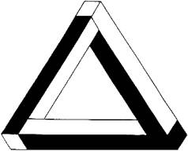
MATEMATICKÁ LOGIKA

Slide 2
Výroky, hypotézy
Výrok je gramatická veta, ktorá je:
Oznamovacia
Poznáme jej pravdivostnú hodnotu – teda vieme povedať, či je to pravda, alebo lož.
Hypotéza je oznamovacia veta pri ktorej nevieme, či je pravdivá, alebo nepravdivá

Slide 3
Operácie s výrokmi
Operáciou s výrokmi nazývame proces spájania výrokov pomocou logických spojok.
Výsledkom takého spájania je opäť výrok, pričom musíme poznať pravidlá, ako zistiť hodnotu zloženého výroku, ak poznáme pravdivostné hodnoty pôvodných výrokov.

Slide 4
Konjukcia - def.
Konjukciou budeme nazývať takú operáciu s výrokmi, ktorá je vytvorená logickou spojkou
...„a“...
V zmysle „ a súčasne“.
Pr.: Mám rád limonádu a mám rád hotdog.
Mám 15 a chodím do kvinty.
3>5 a x = 3

Slide 5
Konjukcia – pravdivostná hodnota
Z definície i z vlastného pocitu usudzujeme, že:
konjukcia je pravdivá len v prípade, ak obidva čiastkové výroky sú súčasne pravdivé.
a | b | a Λ b
1 | 1 | 1
1 | 0 | 0
0 | 1 | 0
0 | 0 | 0

Slide 6
Alternatíva – def.
Alternatívou budeme nazývať takú operáciu s výrokmi, ktorá je vytvorená logickou spojkou
...„alebo“...
v zmysle „platí aspoň jeden“
Pr.: Mám rád malinovku alebo mám rád kolu.
Mám 15 alebo chodím do kvinty.
3>5 alebo x = 3

Slide 7
Alternatíva – pravdivostná hodnota
Z definície i z vlastného pocitu usudzujeme, že:
alternatíva je pravdivá len v prípade, ak aspoň jeden čiastkový výrok je pravdivý.
a | b | a v b
1 | 1 | 1
1 | 0 | 1
0 | 1 | 1
0 | 0 | 0

Slide 8
Implikácia – def.
Implikáciou budeme nazývať takú operáciu s výrokmi, ktorá je vytvorená logickou spojkou
„ak... potom“...
Pr.: Ak bude pršať, potom bude mokro.
Ak sa budem učiť, potom zmaturujem.
Ak budem môcť, potom prídem.

Slide 9

Implikácia – pravdivostná hodnota
Vychádzame zo skúseností a usudzujeme, že z pravdy vyplýva len pravda, ale z nepravdy vyplýva čokoľvek
a | b
1 | 1 | 1
1 | 0 | 0
0 | 1 | 1
0 | 0 | 1

Slide 10
Ekvivalencia – def.
Ekvivalenciou budeme nazývať takú operáciu s výrokmi, ktorá je vytvorená logickou spojkou
...„vtedy a len vtedy, keď“...
Pr.: Jano príde vtedy a len vtedy, keď príde Zuzka.
Kofolu pijem práve vtedy, keď mám koláčik.
Chodník je mokrý práve vtedy, keď prší.

Slide 11

Ekvivalencia – pravdivostná hodnota
Z definície i z vlastného pocitu usudzujeme, že:
ekvivalencia je pravdivá len v prípade, ak obidva čiastkové výroky majú rovnakú pravdivostnú hodnotu.
a | b
1 | 1 | 1
1 | 0 | 0
0 | 1 | 0
0 | 0 | 1

Slide 12
Negácia – def.
Negáciou výroku, budeme nazývať takú operáciu, ktorá je tvorená slovným spojením
„Nie je pravda, že“ ...
Pr.: Nie je pravda, že prší.(Neprší)
Nie je pravda, že mám biely sveter.(Nemám biely sveter)
Nie je pravda, že idem pozde.(Nejdem pozde)

Slide 13
Negácia – pravdivostná hodnota
Pravdivostná hodnota negácie je vždy opačná, než pôvodného výroku.

Slide 14
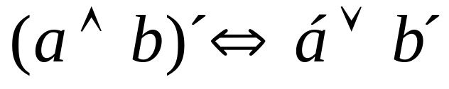
Negácie zložených výrokov
Negácia konjukcie
Pr.: Prší a sneží
Nie je pravda, že prší a sneží
Neprší alebo nesneží

Slide 15
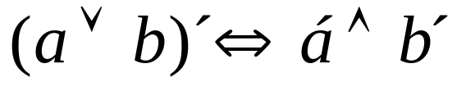
Negácie zložených výrokov
2. Negácia alternatívy
Pr.: Prší, alebo sneží.
Nie je pravda, že prší, alebo sneží.
Neprší a nesneží.

Slide 16
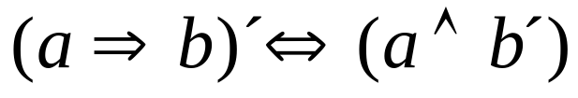
Negácie zložených výrokov
3. Negácia implikácie
Pr.: Ak prší, potom je mokro.
Nie je pravda, že ak prší tak je mokro.
Prší a nie je mokro.

Slide 17
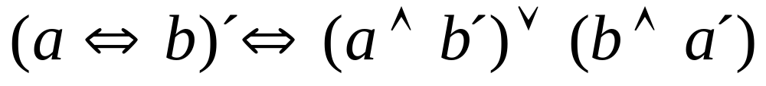
Negácie zložených výrokov
4. Negácia ekvivalencie
Pr.: Prší práve vtedy, keď sneží.
Nie je pravda, že prší práve vtedy, keď sneží.
Prší a nesneží, alebo sneží a neprší.

Slide 18
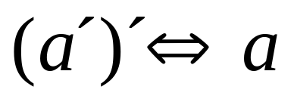
Negácie zložených výrokov
5.Negácia negácie
Pr.: Prší.
Nie je pravda, že prší. (Neprší)
Nie je pravda, že nie je pravda, že prší. = Nie je pravda, že neprší. = Prší.
Pozor. Dvojitá negácia neznamená zosilnený zápor.
Notes:
Poslednú vetu porovnať s použitím negácie v bežnom jazyku.

Slide 19
Kvantifikované výroky
Sú to výroky o počte ľudí, vecí, zvierat ... Obsahujú teda informácie o počte dané prirodzenými číslami.
Pr.: Prišli aspoň dvaja.
Prišli najviac siedmi.
Nikto neprišiel.
Prišli všetci.
Prišli práve desiati.

Slide 20
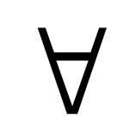
Kvantifikátory
Slová ako: každý, všetci, nikto, žiaden ...
majú rovnaký význam, týkajú sa celej množiny.
Takéto slová budeme nazývať
Všeobecný kvantifikátor
a v texte ich budeme označovať symbolom
Čo nie nič iné než prevrátené A – all, ales.

Slide 21
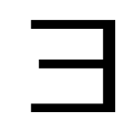
Kvantifikátory
Slovné spojenia ako:
Aspoň dvaja (existujú aspoň dvaja...)
Práve traja (existujú práve traja ...)
Najviac siedmi (existujú najviac sedem ...)
Budeme nazývať existenčné kvantifikátory a budeme ich v texte označovať symbolom
čo je prevrátené E - existuje

Slide 22
Kvantifikátory
Aby sme rozlíšili prípady a – c, v texte označujeme:
a) Bez zmeny
b) S výkričníkom
c) S hviezdičkou

Slide 23
Negácie kvantifikovaných výrokov
Výroky so všeobecným kvantifikátorom:
V: Každý prišiel
N : Nie je pravda, že každý prišiel – Aspoň jeden neprišiel
V: Nikto neprišiel
N: Aspoň jeden prišiel

Slide 24
Negácie kvantifikovaných výrokov
2. Výroky s existenčnými kvantifikátormi
V: Aspoň dvaja prišli
N: Najviac jeden prišiel
V: Práve traja prišli
N: Prišli najviac dvaja, alebo aspoň štyria
V: Prišli najviac piati
N: Prišli aspoň šiesti

Slide 25




Implikácie
Pôvodný výrok –
Obmenená veta –
Obrátená veta –
Negácia pôvodnej vety –
Vety 1,2 majú rovnakú pravdivostnú hodnotu, vety1,4 majú opačnú pravdivostnú hodnotu.
Pravdivostná hodnota 3 sa nedá z tohto určiť.

